Slide 1
流感的預防接種與
感染管制
台大兒童醫院小兒部
李秉穎

Slide 2
非活化流感疫苗
非活化疫苗：雞胚培養
  三價疫苗：每年改變成分：A(H1N1) + A(H3N2) + B
保護效果：
  保護效力：50-95%
  每年必須接種一劑
副作用：
  注射部位腫痛：成人>兒童
  發燒：少見
2

Slide 3
流感疫苗
每年均需接種一次
62歲女性
過去病史：高血壓、糖尿病。
2004年接種流感疫苗，2005年因身體不舒服未接種疫苗。
2005.3.17 發燒、腹瀉。
2005.3.20 北市某醫院急診處就醫後返家
  當天嚴重虛弱且無法下床，住院。
2005.3.21 呼吸困難、血氧下降轉加護病房。
  胸部X光呈成人呼吸窘迫症候群變化。
  開始給予Tamiflu 1# bid。
  晚上6:50因為休克死亡。
  呼吸道檢體H3型A型流感之RT-PCR陽性。
3

Slide 4
流感疫苗的禁忌與注意事項
疾病管制署，2014
禁忌
  先前接種本疫苗或對本疫苗任何成分曾發生嚴重
  過敏反應者。
  已知對「蛋」之蛋白質有嚴重過敏者，不予接種。
注意事項
  發燒或正患有急性中重度疾病者，宜待病情穩定
  後再接種。
  出生未滿6個月。
  先前接種本疫苗6週內曾發生GBS者。
  其他經醫師評估不適合接種者。
4
http://www.cdc.gov.tw/page.aspx?treeid=D78DE698C2E70A89&nowtreeid=035002D5848EF51F, access June 10, 2014

Slide 5
65歲以上的流感疫苗保護力快速下降
所有年齡，西班牙，2011-2012
% effectiveness
≥ 65歲
Castilla J. Euro Surveill 2013;18(5).
5

Slide 6
流感疫苗免費接種對象 2015
65歲以上老人、機構對象、重大傷病及罕見疾病患。
6個月以上至國小6年級兒童
醫事防疫人員
禽畜養殖等相關行業及動物防疫人員
50-64歲具高風險慢性病患
孕婦
6

Slide 7
流感疫苗建議接種對象 2011
6個月至18歲兒童者，尤其未滿5歲幼兒。
50歲以上成人。
具有慢性肺病（含氣喘）、心血管疾病（不含高血壓）、腎臟、肝臟、神經性、血液性或代謝性疾病者（含糖尿病）。
免疫功能不全者。
懷孕婦女。
居住於安養、養護等長期照護機構之受照顧者。
肥胖者（身體質量指數body-mass index ≥ 40) 。
醫療照顧者。
與<5歲幼兒或 ≥ 50歲成人之同居或照顧者，尤其6個月以下嬰兒之接觸者。
7

Slide 8
Vaccines for preventing influenza in healthy adults Jefferson T. Cochrane Database Syst Rev 2010, Issue 7. Art. No.: CD001269.
流感症狀發生率
  疫苗株與流行株吻合：接種疫苗1%，未接種疫苗4%，差異3% ➔ 保護效益?
  疫苗株與流行株不吻合：接種疫苗1%，未接種疫苗2%，差異1% ➔ 保護效益?
  上述差異可能是隨機出現的差異
疫苗可稍微減少因病喪失的工作時間，對住院、併發症發生率並無影響。
造成局部副作用，每百萬劑會引發一次Guillain-Barré症候群。
8

Slide 9
Vaccines for preventing influenza in healthy adults Jefferson T. Cochrane Database Syst Rev 2010, Issue 7. Art. No.: CD001269.
本研究的36個臨床試驗中，15個受藥廠支助。
過去的回溯性研究：
  藥廠支助研究比較容易刊登在知名雜誌也比
  較容易被引用。
  非藥廠支助研究的結論比較不支持疫苗效益。
  發現流感疫苗的實證根據薄弱，卻常見編
  造、偽造結論等情事。
  解析本研究結論時必須注意這些發現。
9

Slide 10
流感疫苗對健康成人的保護效果
美國1997-1999, 18-64歲, N=2375
1997-1998：疫苗株與流行株不同
  血清學證實流感保護效益：50%
  類流感保護效益：無
1998-1999：疫苗株與流行株相同
  血清學證實流感保護效益：86%
  類流感保護效益：34%
Bridges CB. J Am Med Assoc 2000;284(13):1655.
10

Slide 11
Vaccines against influenza
WHO position paper – November 2012
成本效益分析的綜合研究
  老人：cost-saving or cost-effective
  兒童：cost-saving or cost-effective
  孕婦：cost-effective，有潛在疾病者為cost-saving。
疫苗接種對象：根據各國情形決定
  最高優先：孕婦，無論孕期。
  優先：6-59月兒童、老人、慢性疾病、健康工作者。
WHO. Wkly Epidemiol Rec 2012;87:461.
11

Slide 12
學齡兒童接種流感疫苗有沒有效？
日本
1957 8000死亡
1962學童接種：
7-15歲
接種率 50-85%
1977強制接種
1987自由接種
1994停止
學童接種流感疫苗
Reichert TA. New Engl J Med 2001;344:889.
12

Slide 13
A study on school-based influenza vaccination
N=7,543, Taiwan, 2007-2008
Control town
  Influenza vaccine for grade 1-4.
  13 schools, N = 3,589.
Intervention town
  Influenza vaccine for grade 1-9.
  14 schools, N = 3,944.
Weekly records of influenza like illness(ILI) in students and their families.
  ILI:
    Fever, chill, myalgia, fatigue.
    plus
    Cough, rhinorrhea, sore throat, hoarseness.
13
Notes:
Recently, I did a study on the effectiveness of school-based influenza vaccination in Taiwan. More than 7,000 students in two towns were enrolled in the study. In the control town, influenza vaccine was given to students from grade 1 to grade 4 according to our current national vaccination program. In the intervention town, influenza vaccine was given to students from grade 1 to grade 9. Participants were asked to keep weekly records of ILI in students and their families.

Slide 14
Incidence of ILI among students and family members
% subjects
P = 0.01
P = 0.02
P = 0.04
14
Notes:
The results showed that the occurrence of ILI and the incidence of school absence in students decreased. The occurrence of ILI in their families also decreased

Slide 15
流感疫苗對健康成人的保護效果
美國1994-1995, 18-64歲, N=849
流感疫苗組
  上呼吸道感染次數⬇25%
  呼吸道疾病病假天數⬇43%
  因上呼吸道感染就醫次數⬇44%
節省成本：$46.85/person
美國從2011年開始建議所有6個月以上兒童與成人，每年都接種一劑流感疫苗。
Nichol KL. N Engl J Med 1995;333(14):889.
15

Slide 16
六個月以上全民接種流感疫苗
ACIP, USA, 2010
All persons aged ≥6 months should be vaccinated annually.
When vaccine supply is limited, vaccination efforts should focus on delivering vaccination to persons. who: are aged 6 months–4 years; are aged ≥50 years; have chronic pulmonary, cardiovascular, renal, hepatic, neurologic, hematologic, or metabolic disorders; are immunosuppressed; are or will be pregnant; are aged 6 months–18 years and receiving long-term aspirin therapy; are residents of nursing homes and other chronic-care facilities; are American Indians/Alaska Natives; are morbidly obese (body-mass index ≥40); are health-care personnel; are household contacts and caregivers of children aged <5 years and adults aged ≥50 years; are household contacts and caregivers of persons with medical conditions that put them at higher risk for severe complications from influenza.
CDC. MMWR 2010;59:RR-8.
16

Slide 17
國外建議的疫苗在台灣是否有效？
Epidemic strain vs. vaccine strain.
  Taiwan, 1997-2004: match rate H3N2 82%, H1N1 53%, B 47%.¹
China as an epicenter²
1. Hsieh YC. J Microbiol Immunol Infect 2005;38:238.
2. Webster RG. Vaccine 2003 (Suppl 2):16.
17

Slide 18
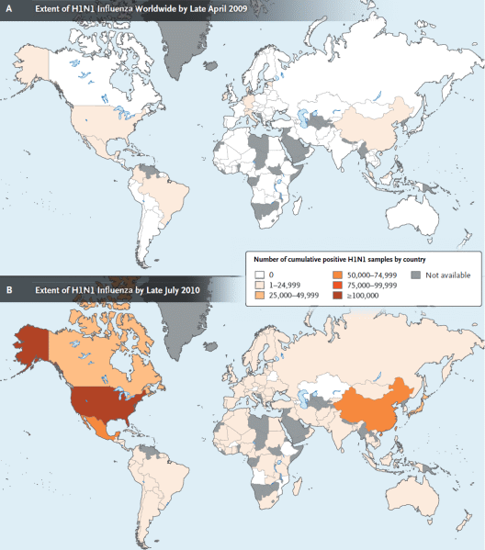
H1N1新型流感的快速傳播
2009年4月底
2010年7月
Fineberg HV. N Engl J Med 2014;370:1335.
18

Slide 19
老人接種流感疫苗降低死亡率
2000-2001台北縣，≥65歲老人，N=226,997
相對危險度
Wang ST. Vaccine 2005:23:1973.
19

Slide 20
老人接種流感疫苗降低死亡率
2000-2001高雄縣，≥65歲老人，N=35,637
相對危險度 (Cox proportional hazards model)
Wang CS. Vaccine 2007;25:1196.
20

Slide 21
流感疫苗對老人的保護效益
綜合分析，2014
Darvishian M. Lancet Infect Dis 2014;14(12):1228.
21

Slide 22
老人 (≥ 65歲) 接種流感疫苗：hemaglutinin 15 μg vs. 60 μg，Sanofi-Pasteur
N=31,989，美國、加拿大，2011-2013
高劑量疫苗對實驗室證實流感保護效益提高24.2% (95% CI 9.7-36.5%)
%保護效益
DiazGranados CA. N Engl J Med 2014;371:635.
22

Slide 23
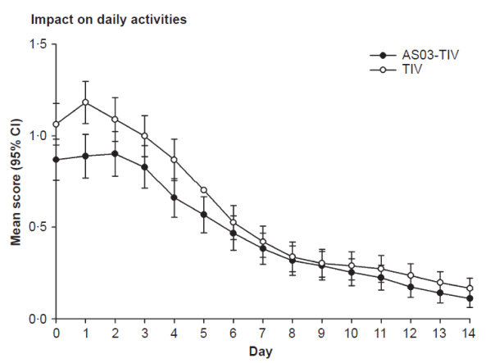
65歲以上老人使用含ASO3佐劑流感疫苗
N=595，多國，2014
對嚴重流感保護效益高出29.4%(95%CI: 7.6-46.0%)
van Essen GA. Influenza & Other Respiratory Viruses 2014;8(4):452.
23

Slide 24
孕婦得到流感的住院率
1974-93, Tennessee Medicaid
Excess admission (/10,000/woman/month)
Trimester
Neuzil KM. Am J Epidemiol 1998;148(11):1094.
24

Slide 25
孕婦得到流感對胎兒的影響
1998-2002, USA, N=6,277,508
相對危險度
Pregnancy outcome
Cox S. Obstet Gynecol 2006;107:1315.
25

Slide 26
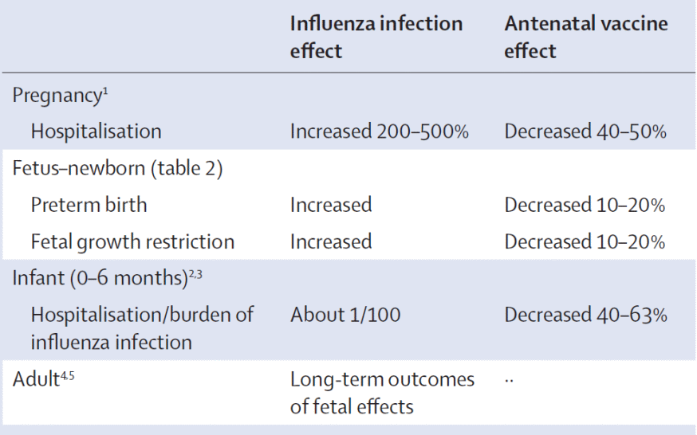
孕婦接種流感疫苗的保護效果
Steinhoff MC. Lancet 2014;383:1211.
26

Slide 27
無論孕期，孕婦接種流感疫苗不影響早產與胎兒生長遲滯發生率 N=57,554，2004-2009，美國CDC
Odds ratio
早產 < 37週
出生體重 < 第5百分位
P<0.001
P=0.08
P=0.001
P=0.014
Nordin JD. Pediatr 2014;164:1051.
27
Notes:
Several reports from Europe showed that ASO3-adjuvanted H1N1 influenza vaccine was associated with about 10-fold increased risk of narcolepsy.

Slide 28
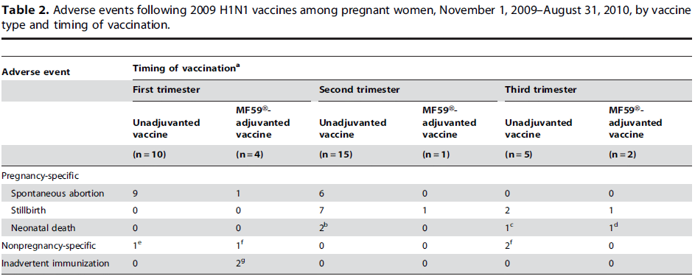
孕婦接種H1N1大流行流感疫苗
2009-2010 台灣疫苗傷害救濟申訴與健保資料
接種疫苗：14,474名孕婦，自然流產發生率2.3% (95% CI, 1.4–3.8%)
未接種疫苗：自然流產發生率12.8% (95% CI, 12.8–12.9%)
Huang WT. PLoS ONE 2011;6(8): e23049.
28

Slide 29
孕婦接種流感疫苗的建議
2005 WHO position paper: Influenza vaccination in pregnancy is considered safe and is recommended for all pregnant women during the influenza season. (2012 SAGE: 最高優先)
ACIP, CDC (since 2004): routine in all trimesters.
Canada’s national advisory committee: vaccinate women in all trimesters.
UK: recommended for pregnant women with high-risk comorbidity.
Mak TK. Lancet Infect Dis 2008;8:44.
29

Slide 30
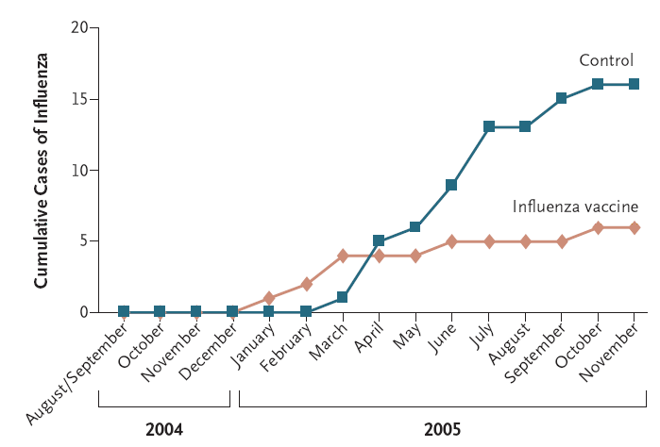
孕婦接種流感疫苗 (3rd trimester)
六個月以下嬰兒的保護效益
Bangladesh, N=340, 2004-2005
Efficacy: 63%
Zaman K. N Engl J Med 2008;359:1.
30

Slide 31
Cocooning immunization strategy
六個月以下嬰兒不建議接種流感疫苗
群體免疫 (herd immunity)：protect young children from becoming infected by vaccinating those in closest contact with them.
Household Contacts
    Parents
    Siblings
    Grandparents
Child Care Contacts
Health Care Contacts
31
Notes:
31

Slide 32
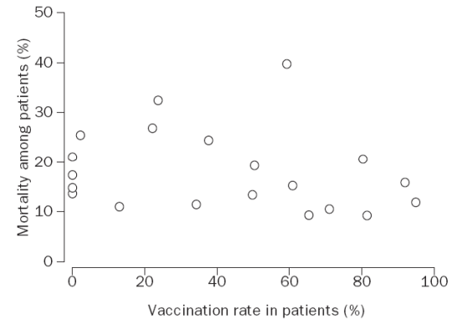
健康照護者接種流感疫苗對慢性照護老人死亡率的影響
UK, 1996-7, 20 elderly-care hospitals
High vaccine vs. low vaccine coverage: mortality ⬇ 42%
Carman WF. Lancet 2000;355(9198): 93.
32

Slide 33
Influenza Vaccination of Health-Care Personnel
Healthcare Infection Control Practices Advisory Committee (HICPAC) and the Advisory Committee on Immunization Practices (ACIP), 2006.
教育健康照護人員流感疫苗的益處。
每年提供免費流感疫苗可保護健康照護人員、病
人與家人。
採用可提高流感疫苗接種率的措施，例如疫苗門
診、可動推車。
無禁忌而拒絕接種疫苗者必須簽署拒絕文件。
定期追蹤疫苗接種率。
以流感接種率做為病人安全品質計畫的指標之一。
ACIP. MMWR 2006;55(RR023):1-16.
33

Slide 34
非活化流感疫苗
接種方法 – 肌肉注射
年齡 劑量 接種次數
6-35月 0.25 mL 1 或 2*
3-8歲 0.50 mL 1 或 2*
≥ 9歲 0.50 mL 1
* 第一次接種流感疫苗的兒童，間隔一個月以上接種兩劑。
34

Slide 35
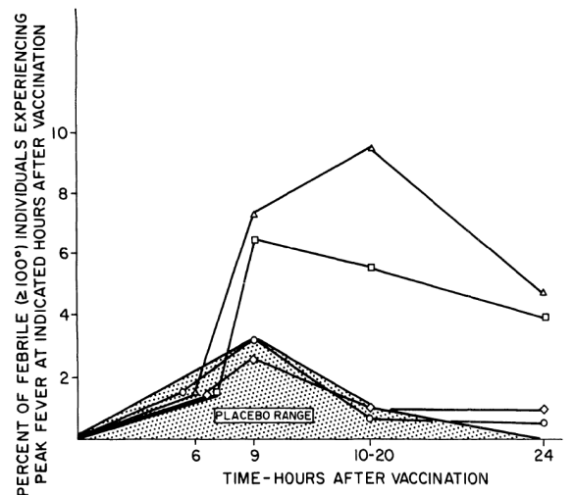
兒童接種全病毒流感疫苗的發燒反應 USA，N=2,326，1976
Wright PF. J Infect Dis 1977;136(Suppl. 3):S731.
35

Slide 36
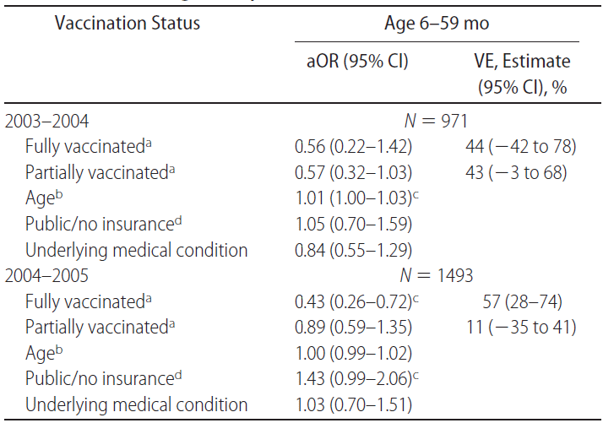
6-59月兒童接種流感疫苗的保護效力
PCR/culture，美國，N=2,534，2008
Eisenberg KW. Pediatrics 2008;122:911.
36

Slide 37
6-23月兒童接種流感疫苗的劑量 (二劑)
加拿大，N=252，2011
GMT of microneutralization titer
H1N1
H3N2
B
0.5 mL
0.5 mL
0.25 mL
0.5 mL
0.25 mL
0.25 mL
Skowronski DM. Pediatrics 2011;128:e276.
37

Slide 38
6-11月兒童接種流感疫苗的劑量 (二劑)
加拿大，N=126，2011
% subjects
都沒有統計上顯著差異
Skowronski DM. Pediatrics 2011;128:e276.
38
Notes:
This study in Taiwan also showed that vaccination in students may decrease the incidence of ILI in students and in their families. Now, routine influenza vaccination was recommended for all persons older than 6 months in the States. We have intention to expand the coverage of routine influenza vaccination to adolescents. However, it is limited by funding resources of CDC Taiwan.

Slide 39
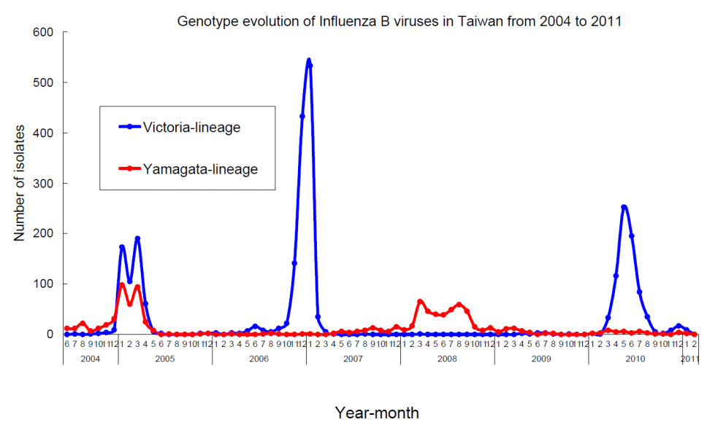
台灣的B型流感, 2004 – 2011
需要四價非活性流感疫苗？
Recommended
Vaccine (WHO)
台灣疾病管制署資料
39
Notes:
Analyzing the subtype of endemic influenza B, we can see that both Victoria- and Yamagata-lineage strains came to Taiwan in 2004. Subsequently, we have 2 endemics of Victoria stains and 1 endemic of Yamagata strain. Comparing between these endemic strains and the WHO recommended vaccine strain, we find that the endemic strain matched perfectly to WHO recommended strain only once in 2006. In the 3 remaining endemics, influenza vaccine cannot afford a full protection against influenza B in Taiwan.

Slide 40
Influenza B in Asia-Pacific region
FluNet, WHO
Year/ % Victoria lineage among influenza B isolates
Vaccine China Japan Malaysia Phillipines Singapore Thailand
2007-08 8% - 27% 18% - -
Victoria X X X
2008-09 81% - 83% 25% - -
Yamagata X X O
2009-10 72% 93% - 4% - -
Yamagata X X O
2010-11 56% 98% - 5% - -
Yamagata OX X O
2011-12 69% 67% - 28% 50% 92%
Victoria OX OX X OX O
O: match; X: mismatch
40
Notes:
I wonder whether the mismatch is unique in Taiwan. Therefore, I get some data from the FluNet of WHO. You can see that most of the endemic strains did not match to the vaccine strain in Asia-Pacific region in recent 5 years.

Slide 41
兒童對四價流感疫苗的抗體反應
6月-8歲，Sanofi Pasteur，美國，2014
% seroprotection
Greenberg DP. Pediatr Infect Dis J 2014;33(6):630.
41

Slide 42

FluMist Quadrivalent
MedImmune, Inc., Maryland
Intranasally administered live-attenuated influenza vaccine: FDA approval June 17, 2003.6.
Adverse reactions: running nose (20-78%), headache (2-46%), sorethroat (15-27%), fever (0-26%), vomiting (3-13%).
Advantage: local immune response, high acceptibility.
Disadvantage
  Indicated only for healthy, nonpregnant persons aged 2 through 49 years.
  Not recommended for persons who care for severely immunosuppressed persons.
  Expensive
42

Slide 43
活性減毒與非活性流感疫苗的保護效益差不多 N=28,929，18-49歲，美國，2014
類流感發生率
Woolpert T. PLoS ONE 2014;9(7):e102154.
43

Slide 44
Influenza vaccines produced via non-egg based technologies
Cell culture-based vaccine, Flucelvax:
  Approved by FDA in 2012 for persons aged ≥18 years.
  A trivalent subunit inactivated vaccine prepared from virus propagated in Madin Darby Canine Kidney (MDCK) cells.
Recombinant HA vaccine, FluBlok:
  Purified HA using a baculovirus vector.
  Approved for 18-49 yrs.
  HA 45 μg/0.5 mL (TIV: 15 μg/0.5 mL)
CDC. MMWR 2013;62(7):1.
44

Slide 45
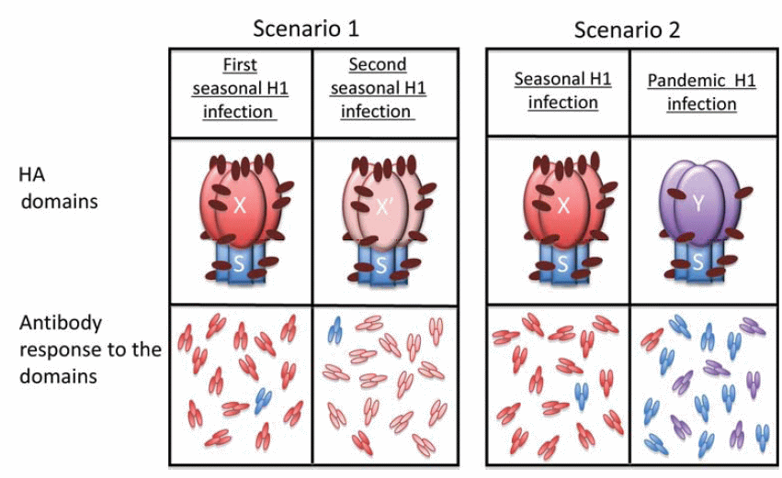
Universal influenza vaccine?
Settembre EC. J Mol Cell Biol 2011;3:144.
45

Slide 46
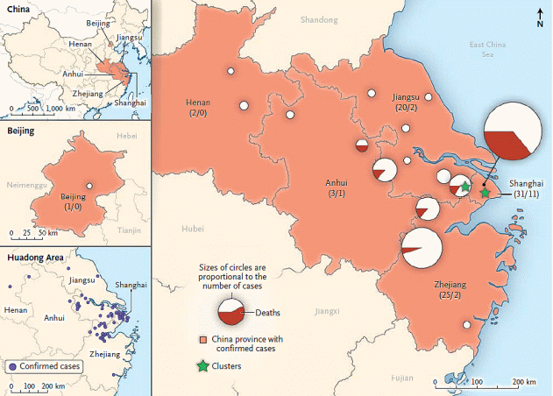
Geographic distribution of 82 confirmed and 2 suspected cases of H7N9 virus infection in China, as of April 17, 2013.
Li Q. N Engl J Med 2013.
46

Slide 47
Pre-pandemic influenza vaccine
免疫生成性不佳
  提高劑量
  接種兩劑
  加免疫佐劑
沒有大量接種，安全性不明：H1N1疫苗與嗜睡症
不確定那一株動物流感病毒會發生大突變
  包含H2、H5、H7、H9 的混合疫苗？
大突變一定牽涉到hemagglutinin分子的突變，沒有發生大突變之前的動物流感病毒疫苗對於未來病毒可能無效。
Stöhr K. Nature 2010;465(7295):161.
47

Slide 48
Guillain-Barré syndrome and influenza vaccine
ACIP, CDC, 2008
The estimated risk for GBS is low (i.e., approximately one additional case per 1 million persons vaccinated). The potential benefits of influenza vaccination in preventing serious illness, hospitalization, and death substantially outweigh these estimates of risk for vaccine-associated GBS.
Advisory Committee on Immunization Practices. MMWR 2008;57:1-60.
48

Slide 49
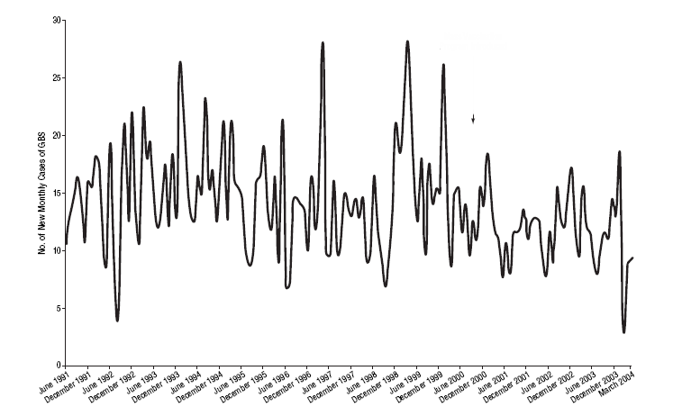
Guillain-Barré syndrome and influenza vaccine
Canada, 1992-2004, N=1,601
Mass vaccination
program introduced
Juurlink DN. Arch Intern Med 2006;166:2217.
49

Slide 50
Risk factors of Guillain-Barré syndrome
UK General Practice Research Database, 1991 - 2001
Odds ratio
P<0.001
P=0.08
P=0.001
P=0.014
Tam CC. PLoS ONE 2007;2(4):e344.
50

Slide 51
Risk factors of Guillain-Barré syndrome
Pandemic H1N1 2009 vaccine
Odds ratio
P < 0.05
Grimaldi-Bensouda L. Am J Epidemiol 2011;174(3):326. Bardage C. BMJ 2011;343:d3908.
Andrews N. Vaccine 2011;29(45):7878. Dieleman J. BMJ 2011;343:d3908.
De Wals P. JAMA 2012;308(2):175-81. Wise ME. Am J Epidemiol 2012;175(11):1110.
51

Slide 52
立即型過敏 anaphylaxis
Incidence: 0.65 – 1.53 cases/million doses of vaccine.
Vaccines: measles-mumps-rubella, hepatitis B, diphtheria-tetanus, diphtheria-tetanus-pertussis, Haemophilus influenzae type b, oral polio vaccines.
Providers should be prepared to provide immediate medical treatment should it occur. (Red Book)
2004.2.3 流感防治諮詢委員會：接種流感疫苗後，必須於原醫療站休息至少30分鐘。
52

Slide 53
雞蛋過敏者接種流感疫苗的注意事項
進食雞、雞蛋及含有這些成分的食品曾經發生過敏反應者，不適合接種任何種類的流感疫苗。
未曾接觸過雞、雞蛋及含有這些成分的食品，而不知道是否會過敏者，不需要先嘗試這些食品看有沒有過敏反應，可以直接接種流感疫苗。
對雞蛋的過敏性IgE抗體檢查，亦即一般所謂的過敏原測試，並不一定能反映實際上的過敏反應。雞蛋的過敏性IgE抗體陽性，但進食雞蛋並無過敏反應者，仍可接種流感疫苗。
接種流感疫苗前，不需要進行雞蛋的過敏性抗體檢測或皮膚試驗。
53

Slide 54
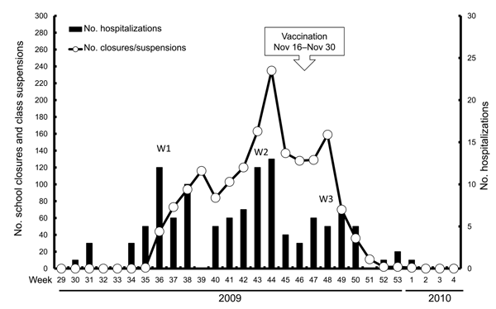
2009 H1N1 新型流感
2009, 台北市
11月16-30日
學校疫苗注射
9月1日
325停課標準
Hseuh PR. Emerg Infect Dis 2010;16(8):1309.
54
Notes:
54

Slide 55
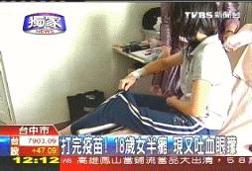
大規模疫苗接種引起的安全性質疑
台灣
施打H1N1疫苗身體抽搐 高三女無法練琴 (今日，2009.12.19)
國一女打完疫苗 四肢無力! (華視，2009.12.22)
打完疫苗！18歲女半癱 現又吐血眼矇 (TVBS , 2009.12.23)
孕婦死胎 失聰 疫苗問題連爆 (民視，2009.12.24)
劉童死亡效應 投訴暴增 (自由，2009.12.23)
小五男童突然腦中風 家屬疑疫苗所害 (今日，2010.1.2)
疫苗又惹禍？69歲男子昏迷不醒 (中廣，2010.1.3)
55

Slide 56
2009大流行H1N1流感疫苗傷害救濟申訴案件
N=543
診斷 | 個案數 | 無法排除相關% | 救濟%
心因性疾病 | 49 | 0
焦慮反應 | 18 | 0 | 22%
轉化症 | 31 | 0 | 55%
皮疹 | 52 | 48% | 58%
顏面神經麻痺 | 33 | 0 | 97%
腦中風 | 29 | 0 | 3%
周邊神經麻痺 | 27 | 30% | 52%
流產/胎兒死亡 | 23 | 0 | 70%
習慣性抽動 (tics) | 15 | 0 | 0
血小板低下 | 14 | 13% | 100%
腦脊髓炎 | 14 | 50% | 79%
Guillain-Barré症候群 | 3 | 100% | 100%
56

Slide 57
流感疫苗可能致死？
2007年，以色列
2006年10月四位以色列老人猝死
2007以色列研究：
  2003-2004: 25人 (0.03%)
  2004-2005: 38人 (0.03%)
  2005-2006: 40人 (0.03%)
  2006-2007: 29人 (0.03%)
Kokia ES. Vaccine 2007;25:8557.
57

Slide 58
流感疫苗可能致死？
背景：2006年10月四位以色列老人猝死
2007 以色列
Hazard ratio
P<0.001
P=0.08
P=0.001
P=0.014
Kokia ES. Vaccine 2007;25:8557.
P < 0.05
58
Notes:
Several reports from Europe showed that ASO3-adjuvanted H1N1 influenza vaccine was associated with about 10-fold increased risk of narcolepsy.

Slide 59
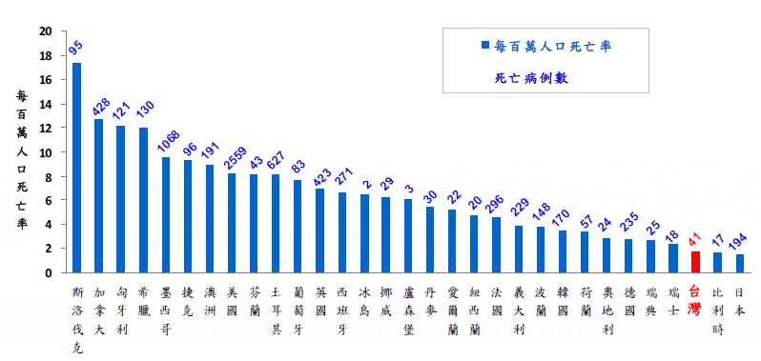
世界各地H1N1新型流感死亡率
2010.2.25
59

Slide 60
免費流感疫苗的障礙因素
2007年10月 65歲以上老人調查，N=1,115
%回答率
障礙因素
黃惠萍. 疫情報導 2007;23(12):683.
60
Notes:
After the vaccination, erythema occurred in 12%, induration in 8%, pain in 4%, fever in 5%, irritability in 7% and skin rash in 0.6%. These data showed that this vaccine is rather safe.

Slide 61
流感疫苗副作用 (Fluarix)
2004 全台灣醫護人員問卷調查 N=1,785
% reaction(+)
局部反應
全身反應
蕭惠心. 疫情報導 2005; 21: 618.
61
Notes:
After the vaccination, erythema occurred in 12%, induration in 8%, pain in 4%, fever in 5%, irritability in 7% and skin rash in 0.6%. These data showed that this vaccine is rather safe.

Slide 62
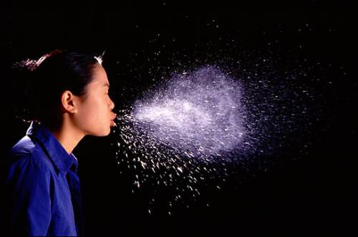
飛沫傳染
一次噴嚏可在空氣中製造2000至5000粒液滴
有效傳染範圍：1-2公尺
62

Slide 63
戴口罩可降低成人被小孩傳染類流感的機率
Australia, 286 exposed adults from 143 households
2006-2007
Hazard Ratio
假設潛伏期=1天
假設潛伏期=2天
P=.22
P=.046
P=.09
P=.06
P=.015
P=.099
口罩種類
MacIntyre CR. Emerg Infect Dis 2009;15(2):233.
63

Slide 64
流感可能的間接接觸傳染
流感病毒於體外存活時間
  污染的平滑表面：24-48小時
  衣服、紙張、衛生紙：8-12小時
  手部：5分鐘
禽流感於體外存活時間
  禽鳥糞便，22℃：≥ 8天
  糞便污染河水，22℃：≥ 4天
  禽鳥飼養場：≥ 100天
  56℃ 6小時或60℃ 30分鐘
75%酒精：可殺死手部病毒
Bean B. JID 1982;146:47.
64

Slide 65
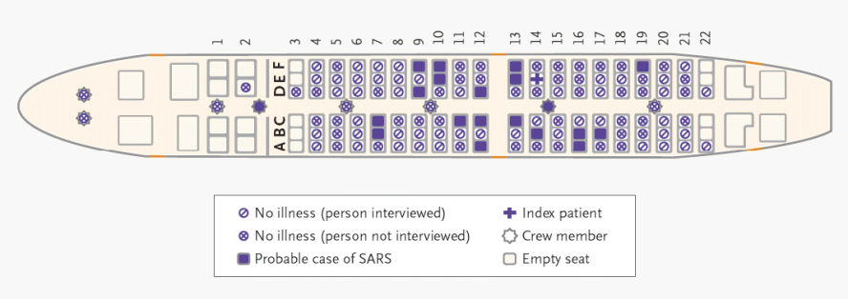
SARS在機艙內的傳染
空氣傳染？
  同一排與前面三排傳染率最高
  三排距離：2.3公尺
Olsen SJ. N Engl J Med 2003;349(25):2416.
65

Slide 66
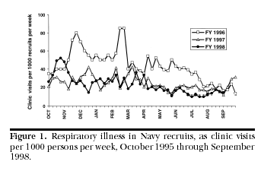
洗手可以減少呼吸道感染發生率
美國海軍訓練中心
1997: handwashing program
1997-1998:呼吸道感染減少45%
Ryan MAK. Am J Prev Med 2001;21:79.
66

Slide 67
H1N1 新型流感因應指引：學校
編訂日期：2009/08/26
定期維護環境清潔
平時應定期清潔學生經常接觸之物品表面，如鍵盤、課桌椅、門把、公共區域的電話筒，但沒有必要使用漂白水等特殊清潔劑。
停課班級或暫時留置流感病患等污染程度較高之環境消毒方法請參考「H1N1 新型流感」因應指引：流感患者及家人。
住宿生罹病者（無法回家者），除就醫外，應予安置於宿舍中，並與健康學生區隔，至症狀解除後24小時才能參加團體活動。
67

Slide 68
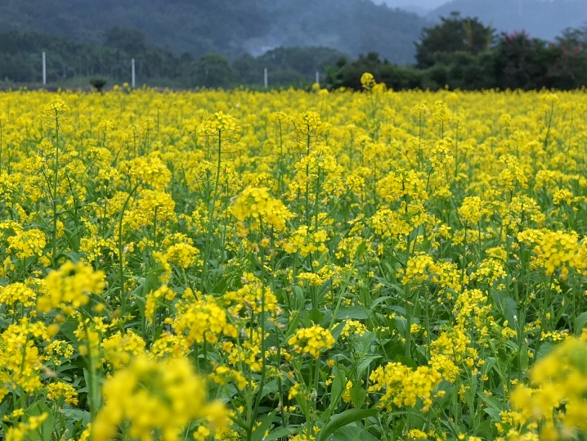
Thanks….
68
Notes:
If you feel dizzy now, it is because you are becoming an excellent experts. I declare that I am telling you the truth, the whole truth and nothing but the truth.

